Slide 1
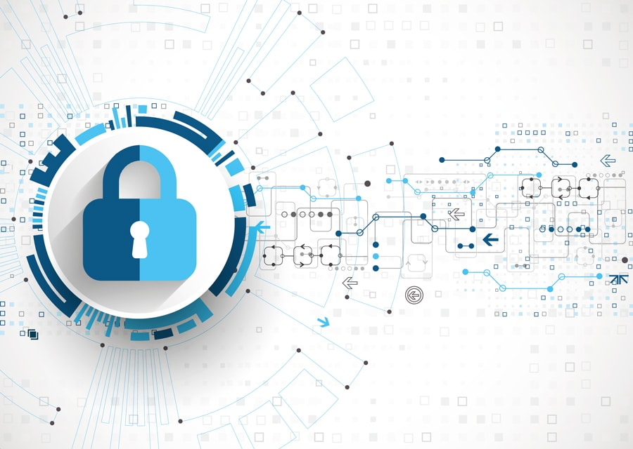
Дигитална приватност – Видови дигитални​ Приватност
Градење дигитална отпорност преку овозможување на дигиталната благосостојба и безбедност достапни за сите 2022-2-SK01-KA220-ADU-000096888

Slide 2
ВИДОВИ ДИГИТАЛНА ПРИВАТНОСТ
Приватноста не е апсолутен концепт, туку има многу нијанси и во овој модул опфатени се два различни типа на дигитална приватност:
ИНФОРМАЦИИ
ПРИВАТНОСТ
КОМУНИКАЦИЈА
ПРИВАТНОСТ

Slide 3
ПРИВАТНОСТ НА ИНФОРМАЦИИТЕ
Лични информации: како да ги заштитиме нашите лични информации на интернет.
Но, пред да започнете, дали знаевте дека постојат закони за да не штитат ?
Прво, важно е да се разбере што се подразбира под лични информации и чувствителни податоци . Според законот, Регулативата 2016/679 ги дефинира личните податоци во својот член 4 како секоја информација што може да се користи за директно или индиректно идентификација на физичко лице .
УМЕТНОСТ. 4. РЕГУЛАТИВА 2016/679

Slide 4
Чувствителните податоци може да се дефинираат како подмножество на лични податоци, собирање на особено важни податоци како што се податоци кои откриваат расно или етничко потекло , религиозни или филозофски убедувања, политички мислења, членство во синдикат, податоци за здравјето или сексуалниот живот , како и генетски податоци, биометриски податоци и податоци за сексуална ориентација .

Slide 5
Приказна за да помогне во разбирањето на штетата што може да ја предизвика недостатокот на заштита на податоците.
Во 1930 година, холандските граѓани слободно избраа да ги дадат своите лични податоци на владата, податоци за името, потеклото и, се разбира, етничката припадност; кога нацистите ја нападнаа земјата, околу една деценија подоцна, тие го презедоа регистарот и им беше многу лесно да ги идентификуваат Евреите и Ромитр, што доведе до нивна смрт.

Slide 6
Пример за недостаток на заштита на податоците:
Замислете млада жена која неодамна започнала нова работа во локална компанија и морала да даде лични податоци како што се адресата, телефонскиот број и бројот на социјалното осигурување.
Мерките за заштита на податоците на компанијата биле слаби, а нивната база на податоци ранлива на сајбер напади. Нејзините лични податоци, заедно со оние на нејзините колеги, биле украдени од хакери. Неколку недели подоцна почнала да добива чудни телефонски повици од непознати броеви. Потоа, таа почнала да добива несакани е-пошта и писма кои рекламираат различни производи и услуги. Таа сфатила дека нејзините лични податоци се користат без нејзина согласност. Нејзиниот идентитет бил украден, а на нејзино име биле отворени и лажни сметки.
Таа доживеа вознемиреност и страв за нејзината финансиска сигурност и приватност.
Недостатокот на соодветни мерки за заштита на податоците не само што и предизвикало финансиска штета, туку влијаело на нејзината ментална благосостојба. Оваа приказна ја нагласува важноста на силните мерки за безбедност на податоците за заштита на личните информации.

Slide 7
Поради ваквите искуства, ЕВРОПСКАТА ПОВЕЛБА ЗА ЧОВЕКОВИ ПРАВА споменува во својата член 8 дека секој има право на заштита на неговите или нејзините лични податоци. Оваа заштита според член 5 од Европската регулатива 2016/679 мора да се направи почитувајќи ги следниве принципи:
ЧЛЕН 8.
ЕВРОПСКА ПОВЕЛБА ЗА ЧОВЕКОВИ ПРАВА
ЧЛЕН 5.
РЕГУЛАТИВА 2016/679

Slide 8
СЛЕДНИТЕ ПРИНЦИПИ:
Корекција и транспарентност :
субјектот на податоците мора да биде свесен за податоците што ги дава, па оттука и нелегитимноста на некои КОЛАЧИЊА.
Ограничување:
Податоците мора да се собираат наменети за целта; забрането е собирање непотребни податоци.

Slide 9
Зачувување: Информациите мора да се складираат со помош на техники кои овозможуваат да се чуваат само онолку долго колку што е потребно.
Одговорност: Корисниците кои собираат податоци мора да обезбедат соодветно ниво на безбедност.

Slide 10
СОВЕТИ
Во технолошкиот свет кој брзо се движи, важно е да се знаат вистинските заштитни мерки за соодветна заштита на личните информации , но и да се обезбеди законски третман кога луѓето се во контакт со личните податоци на други луѓе.

Slide 11
ПРИВАТНОСТ НА КОМУНИКАЦИЈАТА
Приватноста во комуникацијата е многу важна за да се осигура дека дигиталните разговори се чуваат доверливи и заштитени од неовластено дејство.
Дигиталната комуникација се однесува на секаков вид размена на информации без разлика дали тоа е преку е-пошта, текстуални пораки, онлајн разговори, телефонски повици итн.

Slide 12
Со заштита на доверливоста на разговорите , луѓето се грижат информациите што ги споделуваат да не бидат изложени на неовластени трети страни. Ова е важно во дигитален свет каде личните и деловните информации постојано се пренесуваат преку онлајн мрежи и платформи.
Со секој технолошки напредок, се појавуваат нови ризици , особено кога станува збор за заштитата на нашите лични информации.

Slide 13
Денес луѓето се соочуваат со многу сајбер измами , компјутерски вируси и други дигитални опасности што може да влијае на нивната онлајн безбедност и приватност .
Затоа, неопходно е да се преземат соодветни безбедносни мерки за да се намалат овие ризици, со користење на силни лозинки, VPN за заштита на вашата интернет конекција итн.

Slide 14
НАСТАВА ЗА ДИГИТАЛНА ПРИВАТНОСТ
КАКО ДА ЈА ВКЛОПРЕТЕ ДИГИТАЛНАТА ПРИВАТНОСТ ВО ОБУКАТА
Добар начин да научите како да ги заштитите личните информации вклучува не само познавање и разбирање на основите на дигиталната приватност , туку и учење како да го примените тоа знаење за да ја заштитите вашата приватност на интернет .

Slide 15
За да се вклучите во овој процес, ќе бидат поставени низа прашања за брзо разгледување на секојдневните практики, проследено со учество во различни активности:
Дали ја закопчувате торбата кога излегувате?
Дали ја заклучувате куќата на ист начин како што го заклучувате мобилниот телефон?
Дали некогаш сте ги оставиле клучевите кај соседот во случај на итност?
Зарем не мислите дека споделувањето на вашите лозинки со странец е еднакво на дозволување на странец да има пристап до вашиот дом?

Slide 16
Овие прашања се однесуваат на аспекти од секојдневниот живот на луѓето на кои тие имаат тенденција да им придаваат важност, како што е безбедноста на нивните лични предмети и пристап до нивниот дом . На ист начин, дигиталната приватност треба да биде постојана грижа .

Slide 17
Крстозбор ​

Slide 18
Една од активностите ќе биде изработка на крстозбор од основните концепти што треба да ги знаеме за дигиталната приватност.
Потребни активности за заштита на вашите информации на интернет: Лозинка
Веб-страница што се користи за размена на пораки во реално време: Разговор
Метод на шифрирање за заштита на вашата интернет конекција: VPN
Злонамерен софтвер што се инсталира на вашиот уред без ваша согласност: Вирус
Збир на правила и процедури кои ја штитат приватноста на личните податоци: Приватност
Техника што се користи за да се потврди идентитетот на лице преку Интернет: автентикација
Веб-страница или апликација која зачувува лични информации и овозможува пристап од каде било со интернет конекција: Cloud

Slide 19
ДРУГА АКТИВНОСТ: РАБОТИЛНИЦИ ЗА ПОСТАВКИ ЗА ПРИВАТНОСТ
Како можете да креирате безбедна лозинка?
Со користење на комбинација од букви, бројки и специјални знаци (=; %; $...).
Сигурната лозинка мора да има минимум 16 знаци.
Добро е да имате различна лозинка за секој сајт, за таа употреба, менаџер за лозинки.
Напишете реченица може да биде добар начин да имате силна лозинка.
Вежба: Создадете силна лозинка за имагинарна сметка.

Slide 20
ДИГИТАЛНА ПРИВАТНОСТ НА МОБИЛНИ ТЕЛЕФОНИ
Како возрасен:
што можете да направите за да ги заштитите мобилните податоци на другите возрасни?
За да се обезбеди заштита на податоците споделени преку мобилен телефон од пријател, член на семејството или колега, од суштинско значење е да се нагласи дека примачот има можност да спроведе повеќе безбедносни мерки:

Slide 21
Користете безбедни апликации: користете апликации за пораки и е-пошта кои нудат шифрирање од крај до крај за да ги заштитите податоците за време на преносот. Популарните апликации како што се Whatsapp , Telegram и Signal нудат ваков тип на шифрирање за да се обезбеди приватност на пораките.
Силни и уникатни лозинки: уверете се дека и испраќачот и примачот користат силни и уникатни лозинки за нивните сметки за е-пошта и апликации за пораки. Лозинките треба да бидат тешки за погодување и не треба да се споделуваат со никој друг.
Двофакторна автентикација: овозможете двофакторна автентикација секогаш кога е можно на сметките поврзани со мобилниот телефон. Ова додава дополнителен слој на безбедност со тоа што бара втор метод на проверка, како што е код испратен до доверлив уред.

Slide 22
Ажурирајте го софтверот: ажурирајте ги и оперативниот систем на мобилниот уред и апликациите што се користат за испраќање и примање податоци. Редовните ажурирања обично вклучуваат безбедносни додатоци кои ги поправаат познатите пропусти.
Избегнувајте необезбедени јавни Wi-Fi мрежи: важно е да бидете внимателни кога испраќате чувствителни податоци преку необезбедени јавни Wi-Fi мрежи, бидејќи овие мрежи можат да бидат ранливи на напади од човек во средината. Наместо тоа, користете безбедни Wi-Fi мрежи или мобилна податочна врска.
Не кликајте на сомнителни врски: избегнувајте да кликате на сомнителни врски или да отворате прилози од непознати испраќачи, бидејќи тие може да содржат малициозен софтвер или фишинг.

Slide 23
Прегледајте ги поставките за приватност: прегледајте ги и приспособете ги поставките за приватност на апликациите за пораки и е-пошта за да ограничите кој може да гледа и пристапува до споделените податоци. Ова вклучува поставување опции за приватност на сметките за да се контролира кој може да контактира со лицето и кој може да ги види неговите лични информации.
Одржувајте отворена комуникација : одржувајте отворена и транспарентна комуникација помеѓу испраќачот и примачот на податоци за да се решат сите безбедносни проблеми и заедно да преземат превентивни мерки. Доколку се открие некоја сомнителна активност или се доживее безбедносен инцидент, веднаш пријавете го и преземете ги потребните чекори за заштита на податоците.

Slide 24
ЗАВРШЕН ТЕСТ
Која е разликата помеѓу приватноста на информациите и приватноста на комуникацијата?

Slide 25
Бесплатна лиценца
Производот е креиран од проектот „Градење дигитална отпорност преку правење дигитална благосостојба и безбедност достапни за сите 2022-2-SK01-KA220-ADU-000096888“ е развиен со поддршка на Европската комисија и го одразува исклучиво мислењето на автор. Европската комисија не е одговорна за содржината на документите
Публикацијата ја добива лиценцата Creative Commons CC BY-NC SA.
Оваа лиценца ви овозможува да ја дистрибуирате, преработувате, подобрувате и надградувате работата, но само неформално. При користење на делото, како и извадоците од ова мора :
да се спомене изворот и мора да се даде линк до лиценцата и да се наведат можни промени. Авторските права остануваат кај авторите на документите.
делото не смее да се користи за комерцијални цели.
Ако го прекомпонирате, конвертирате или надградите на делото, вашите придонеси мора да бидат објавени под истата лиценца како и оригиналот.
Одрекување на одговорност:
Проектот е финансиран од Европската Унија. Сепак, искажаните ставови и мислења се само на авторот(ите) и не мора да ги одразуваат ставовите на Европската унија или Европската извршна агенција за образование и култура (EACEA). Ниту Европската Унија, ниту EACEA не можат да бидат одговорни за нив.

